Slide 1
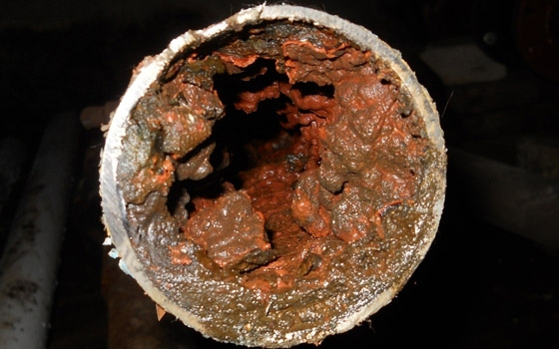
Образование отложений и биообрастаний

Slide 2
План урока:
ХАРАКТЕРИСТИКА ОТЛОЖЕНИЙ В ТРУБАХ,
ПРИЧИНЫ ИХ ПОЯВЛЕНИЯ И БОРЬБА С НИМИ
2. РА3ВИТИЕ БИОЛОГИЧЕСКИХ ОБРАСТАНИЙ
В СИСТЕМЕ ОБОРОТНОГО ВОДОСНАБЖЕНИЯ
ПРОМЫШЛЕННЫХ ПРЕДПРИЯТИЙ И БОРЬБА С НИМИ

Slide 3
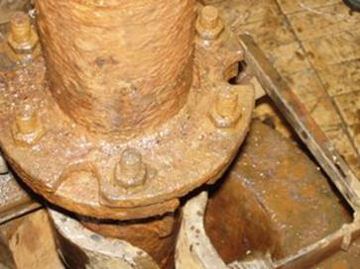
ХАРАКТЕРИСТИКА ОТЛОЖЕНИЙ В ТРУБАХ, ПРИЧИНЫ ИХ ПОЯВЛЕНИЯ И БОРЬБА С НИМИ

Slide 4
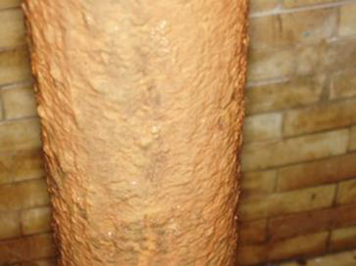
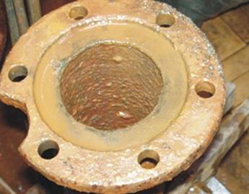
Водоем и сооружения водопровода или канализации образуют единую взаимосвязанную и взаимозависимую систему.
Рассмотрим характер и причины отложений и биологических. обрастаний в некоторых из этих систем.

Slide 5
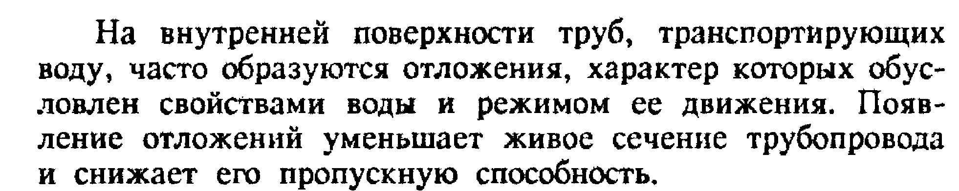
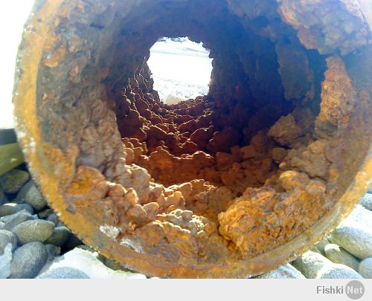

Slide 6
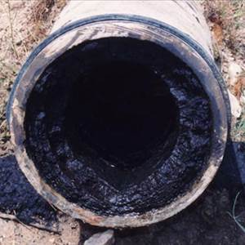
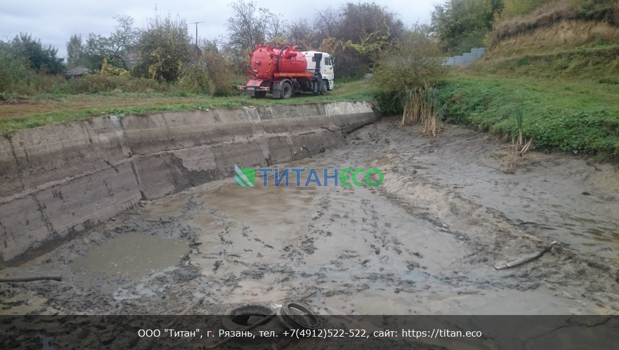
Недостаточная скорость движения неочищенной воды в трубопроводе приводит к выпадению из нее грубодисперсных примесей и образованию донных отложений.
Отложения органического происхождения легко загнивают и способствуют ухудшению качества воды и разрушению железобетонных труб

Slide 7
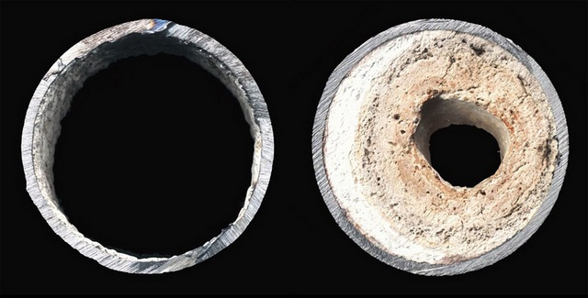
Постепенное сnлошное зарастание труб возможно в результате выпадения карбоната кальция, если по трубам постоянно транспортируется вода с
положительным индексом насыщения. Наконец, при эксплуатации систем водяного охлаждения на поверхности теплообмена возможно образование накипных отложений.

Slide 8
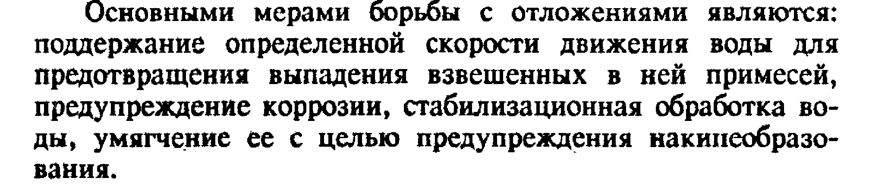

Slide 9
РА3ВИТИЕ БИОЛОГИЧЕСКИХ ОБРАСТАНИЙ В СИСТЕМЕ ОБОРОТНОГО ВОДОСНАБЖЕНИЯ
ПРОМЫШЛЕННЫХ ПРЕДПРИЯТИЙ И БОРЬБА С НИМИ

Slide 10
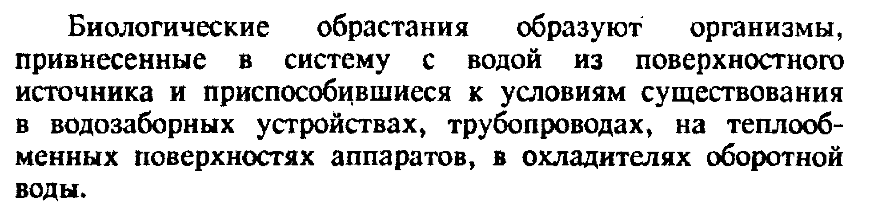
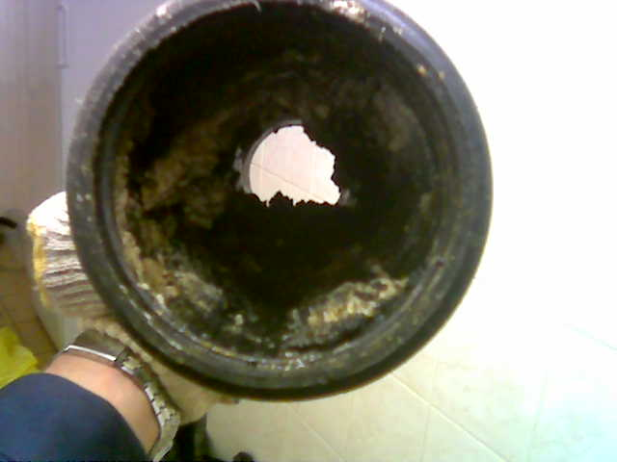

Slide 11
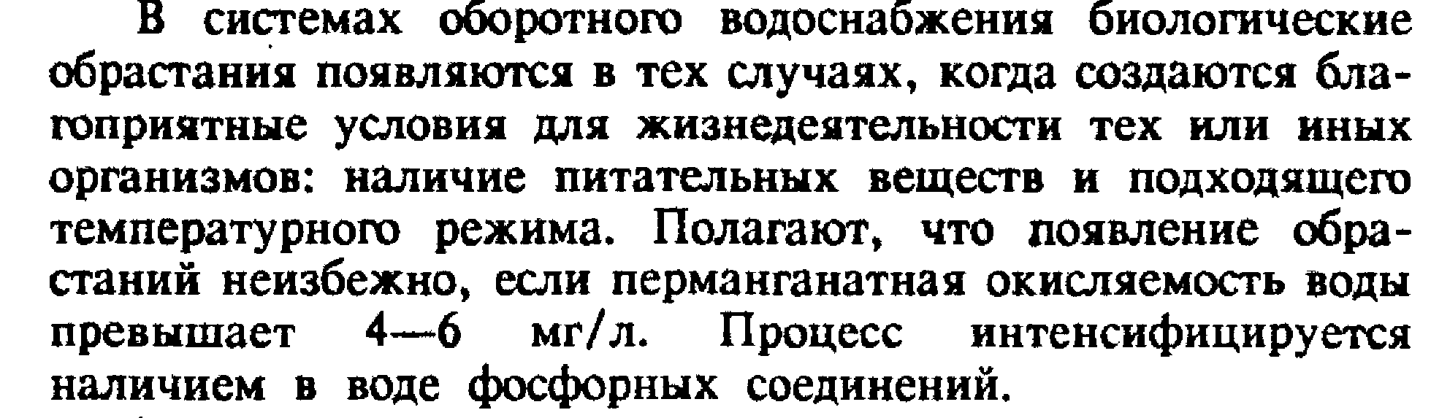

Slide 12
Исследования показали, что большая часть бактериального обрастания образована зооглейными бактериями ZoogIoearamigera. Интенсивно развиваются также нитчатые бактерии рода Sphaerotilus, при повышенном содержании железа в воде в составе обрастаний обнаруживаются железобактерии. Образование механических отложений, особенно органического происхождения, в трубопроводах способствует развитию бактерий и других гидробионтов ..

Slide 13
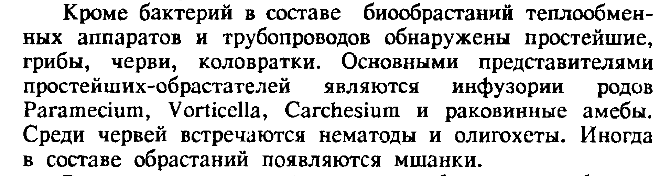
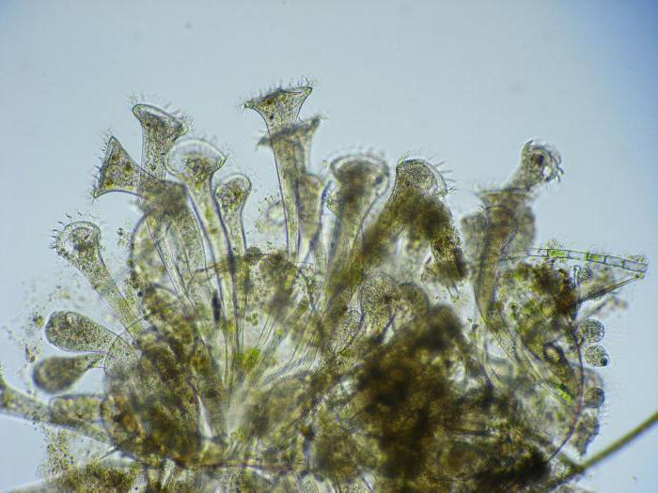
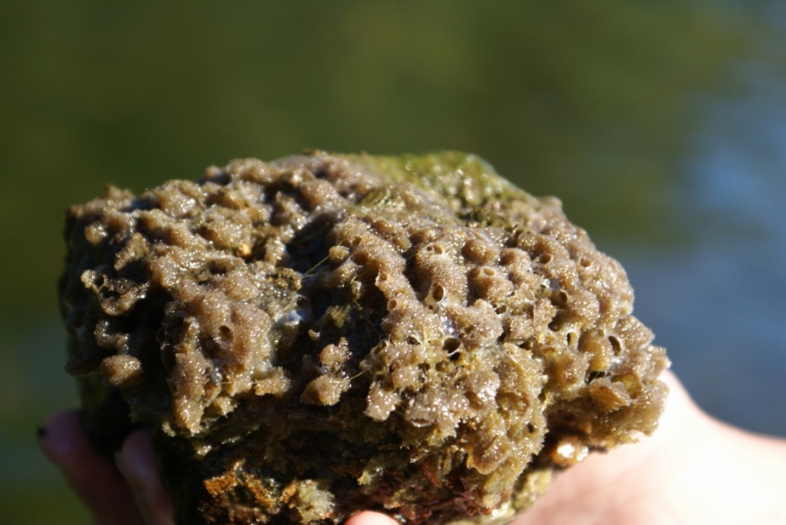
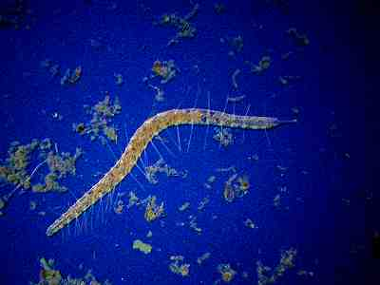

Slide 14
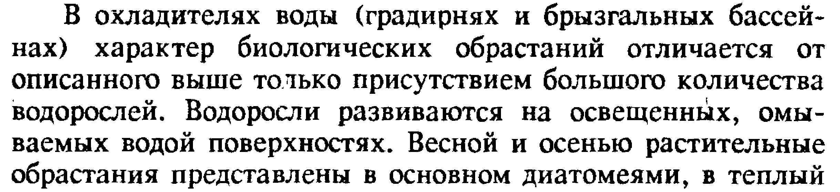
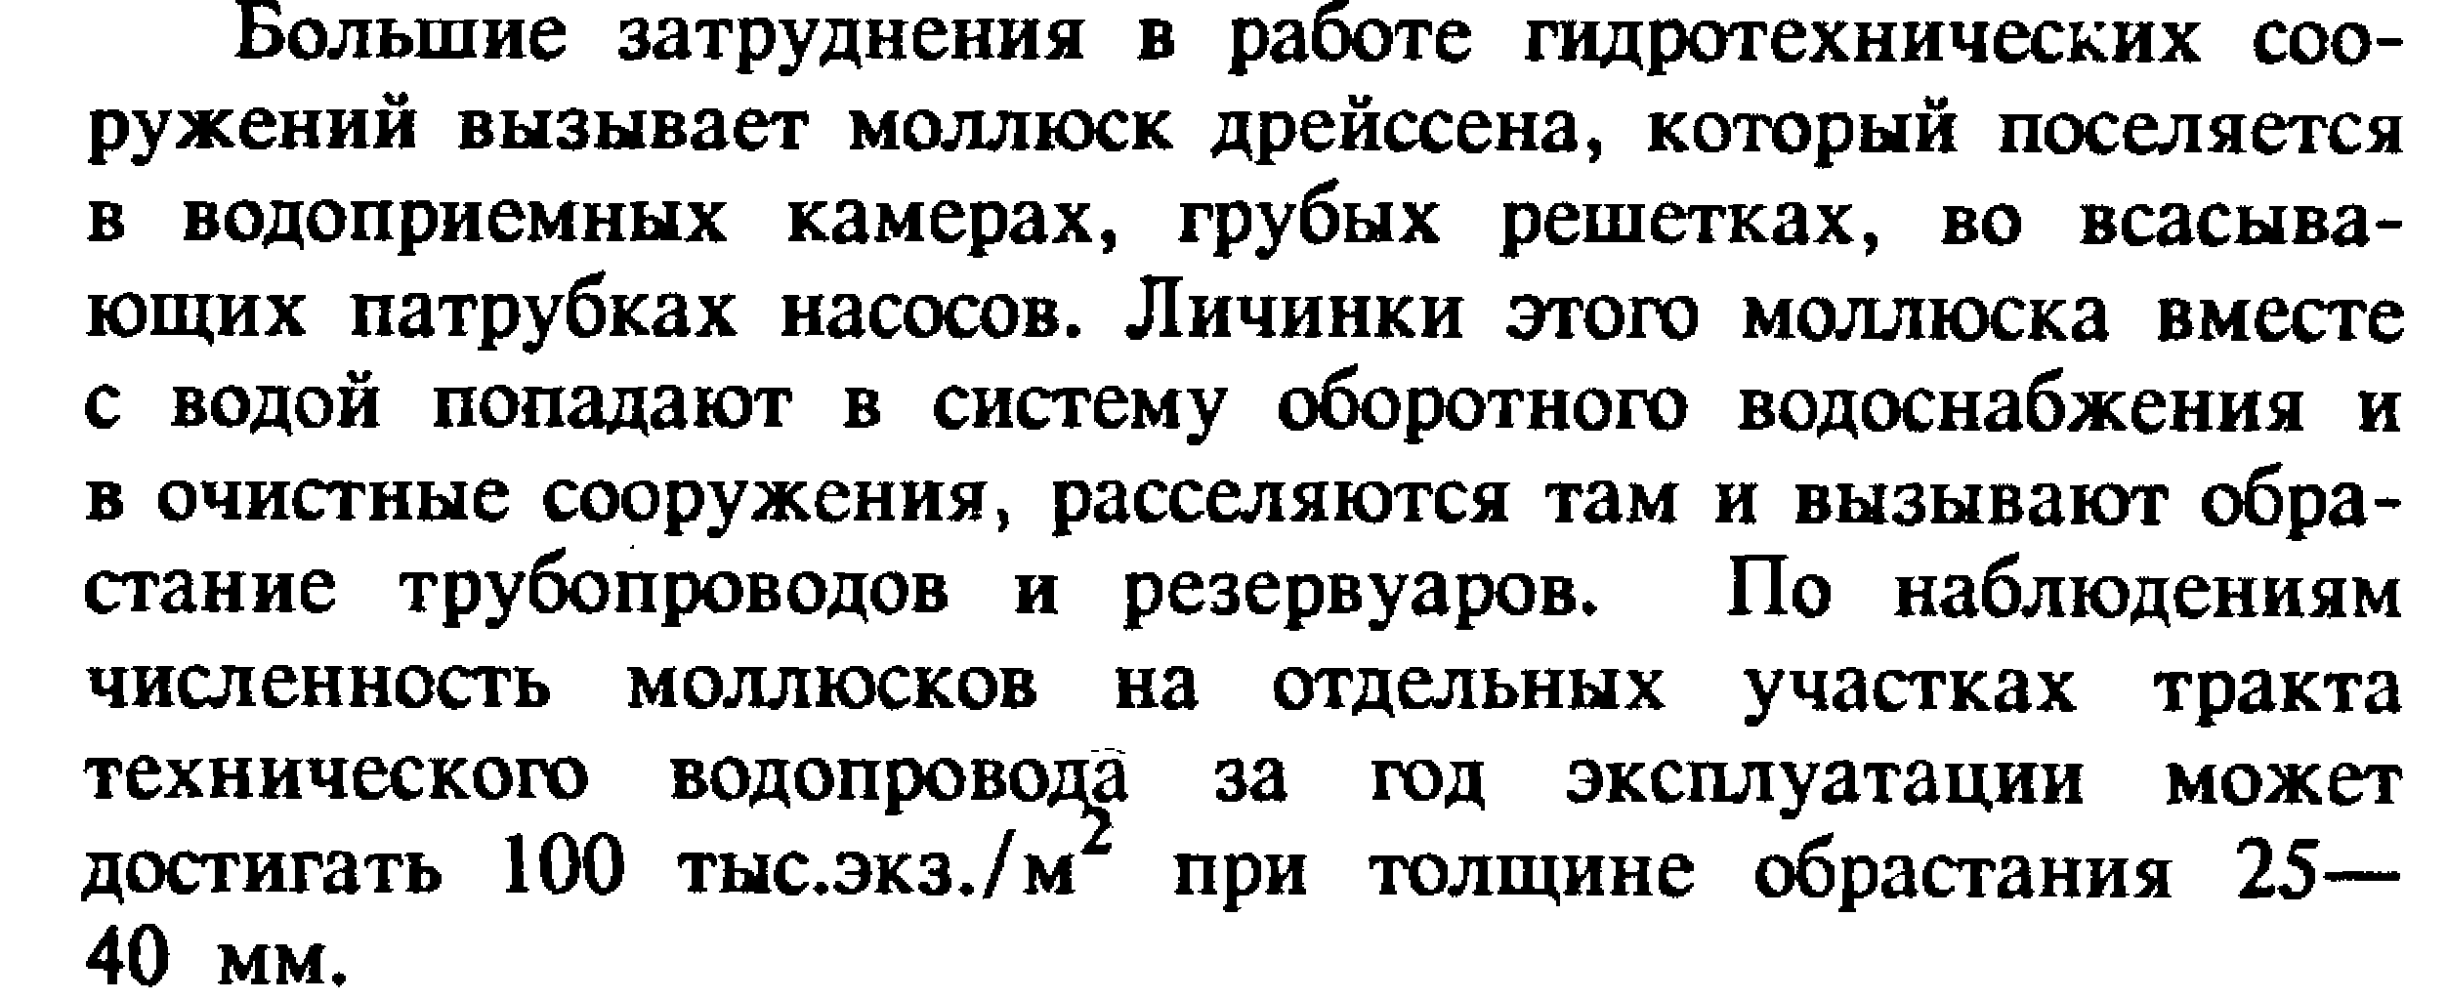

Slide 15
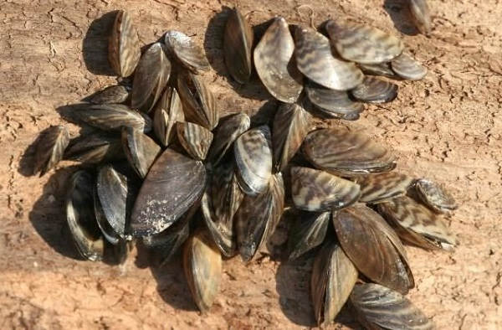

Slide 16
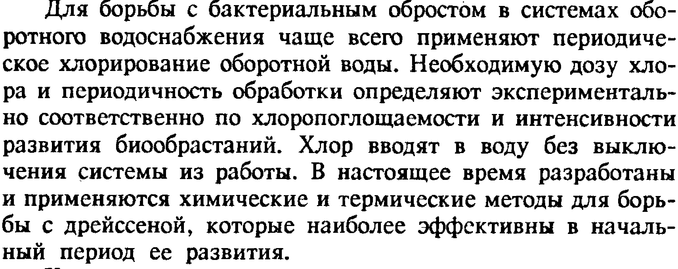

Slide 17
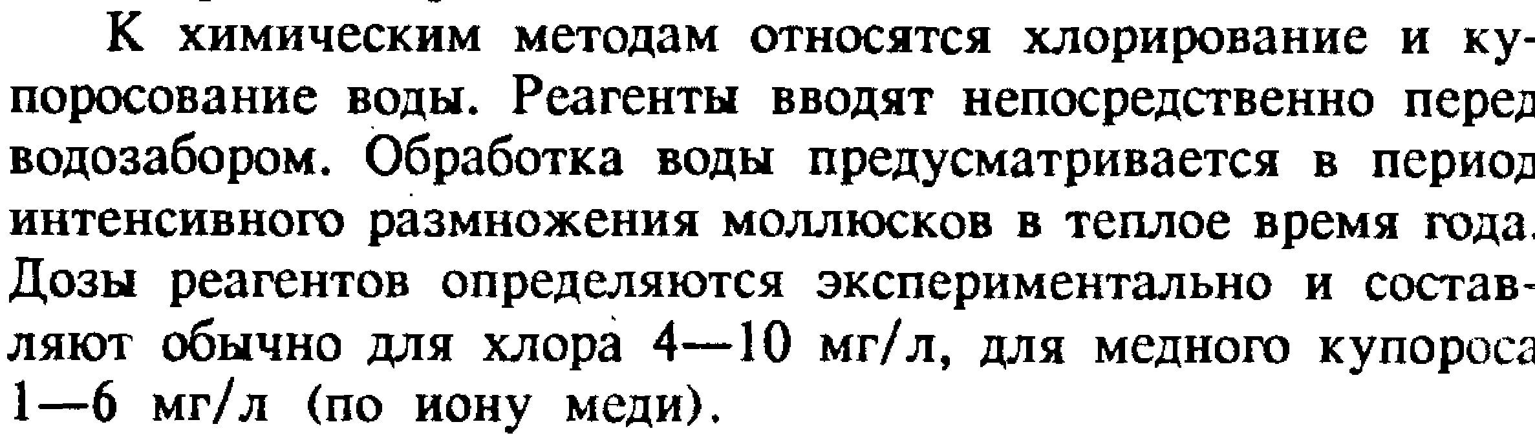
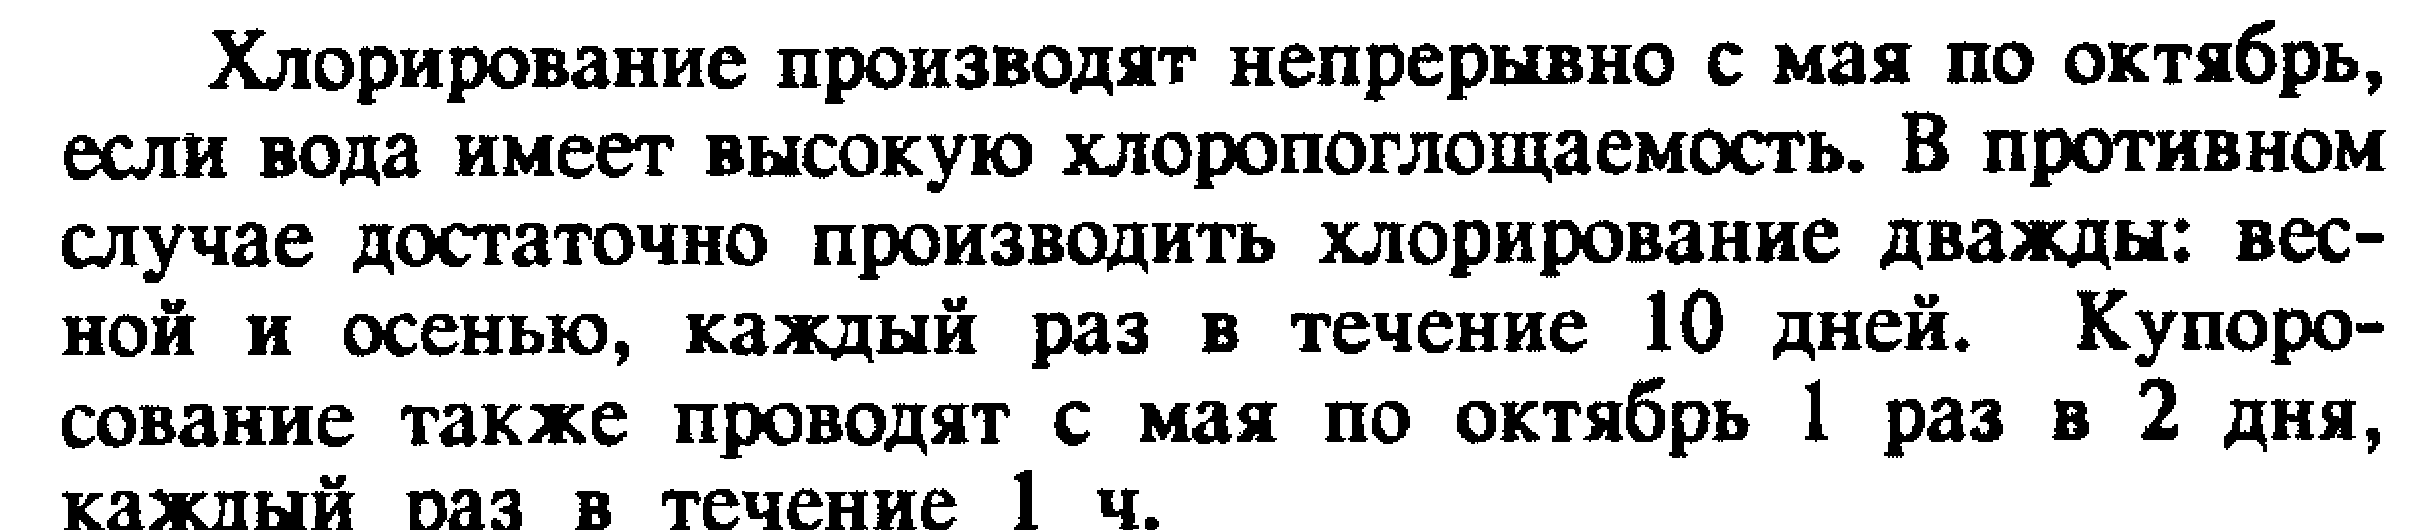

Slide 18
